Slide 1
ACM/ICPC介绍
ACM国际大学生程序设计竞赛(ACM International Collegiate Programming Contest,简称ACM/ICPC)是由国际计算机界历史悠久、颇具权性的组织ACM学会（美国计算机协会Association for Computing Machinery, ）主办，是世界上公认的规模最大、水平最高的国际大学生程序设计竞赛.

Slide 2
ACM国际大学生程序设计竞赛是一项旨在展示大学生创新能力、团队精神和在压力下编写程序、分析和解决问题能力的年度竞赛。经过近30多年的发展，ACM国际大学生程序设计竞赛已经发展成为最具影响力的大学生计算机竞赛。赛事目前由IBM公司赞助。

Slide 3
竞赛的历史可以上溯到1970年，当时在美国德克萨斯A&M大学举办了首届比赛。当时的主办方是the Alpha Chapter of the UPE Computer Science Honor Society。作为一种全新的发现和培养计算机科学顶尖学生的方式，竞赛很快得到美国和加拿大各大学的积极响应。1977年，在ACM计算机科学会议期间举办了首次总决赛，并演变成为目前的一年一届的多国参与的国际性比赛。迄今已经举办了34届。

Slide 4
最初几届比赛的参赛队伍主要来自美国和加拿大，后来逐渐发展成为一项世界范围内的竞赛。特别是自1997年IBM开始赞助赛事之后，赛事规模增长迅速。1997年，总共有来自560所大学的840支队伍参加比赛。而到了2004年，这一数字迅速增加到840所大学的4109支队伍并以每年10-20%的速度在增长。

Slide 5
在赛事的早期，冠军多为美国和加拿大的大学获得。而进入1990年代后期以来， 俄罗斯和其它一些东欧国家的大学连夺数次冠军。来自中国大陆的上海交通大学代表队则在2002年美国夏威夷的第26届和2005年上海的第29届全球总决赛上两夺冠军。这也是目前为止亚洲大学在该竞赛上取得的最好成绩。赛事的竞争格局已经由最初的北美大学一枝独秀演变成目前的亚欧对抗的局面。

Slide 6
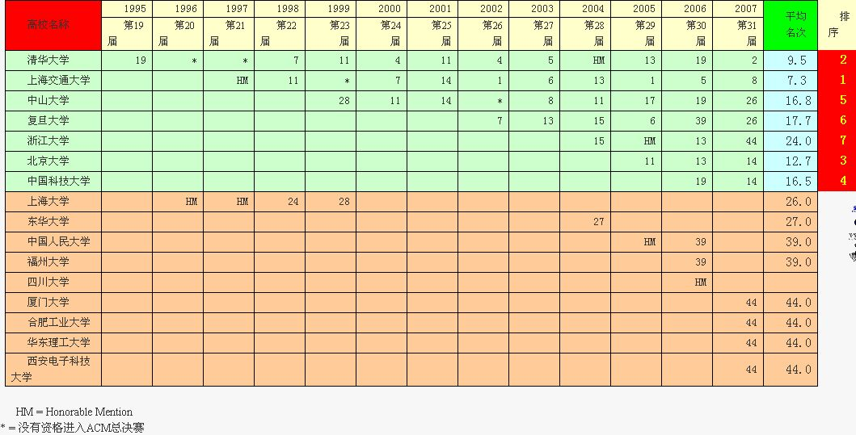

Slide 7
2007年（31届） : 参加初赛的一共有6000支队伍，最后进入决赛的只有88支。
2008年（32届）:参加初赛的一共有来自83个国家1821所院校的6700多支参赛队,最终有100个参赛队进入了总决赛。

Slide 8
ACM/ICPC第33届全球总决赛将于2009年在瑞典首都斯德哥尔摩举行，中国大陆共16所高校团队入围。
1: Beijing Jiaotong University
2: Beijing University of Posts and Telecommunications
3: East China University of Science and Technology
4: Fudan University
5: Huazhong University of Science and Technology
6: Nanjing University
7: Peking University
8: Shanghai Jiaotong University

Slide 9
9: Sichuan University
10: South China University of Technology
11: Tianjin University
12: Tsinghua University
13: Wuhan University
14: Zhejiang University
15: Zhejiang University of Technology
16: Zhongshan (Sun Yat-sen) University

Slide 10
Results World Finals 2009
1 St. Petersburg State University of IT, Mechanics and Optics 9
2 Tsinghua University 9
3 St. Petersburg State University 8
4 Saratov State University 8
5 University of Oxford 7
6 Zhejiang University 7
7 Massachusetts Institute of Technology 7
8 Altai State Technical University 7
9 University of Warsaw 7
10 University of Waterloo 6

Slide 11
2010年世界总决赛 第34届ACM国际大学生程序设计竞赛全球总决赛 2月5日在哈工大落幕
第一名 上海交通大学
第二名 莫斯科大学
第三名 台湾大学

Slide 12
Gold
Shanghai Jiaotong University (1)
Taras Shevchenko Kiev National University (2)
National Taiwan University (3)
Moscow State University (4)
Silver
Petrozavodsk State University
Tsinghua University
Saratov State University
University of Warsaw
St. Petersburg State University
Bronze
Zhongshan (Sun Yat-sen) University
Fudan University
KTH - Royal Institute of Technology
Ural State University

Slide 13
竞赛主要形式
分区域预赛和国际决赛两个阶段进行
各预赛区第一名获得参加世界决赛的资格(第二名也有可能）
世界决赛安排在每年的3-4月举行，而区域预赛安排在上一年的9-12月在各大洲举行
以大学为单位组队（每支队伍由教练、3名正式队员，一名后备队员组成）参赛
一个大学可以有多支队伍，参加多个赛区的比赛

Slide 14
竞赛规则
ACM-ICPC以团队的形式代表各学校参赛，每队由3名队员组成。每位队员必须是在校学生，有一定的年龄限制，并且最多可以参加2次全球总决赛和5次区域选拔赛。
比赛期间，每队使用1台电脑需要在5个小时内使用C、C++、Pascal或Java中的一种编写程序解决7到10个问题。程序完成之后提交裁判运行，运行的结果会判定为正确或错误两种并及时通知参赛队。而且有趣的是每队在正确完成一题后，组织者将在其位置上升起一只代表该题颜色的气球。

Slide 15
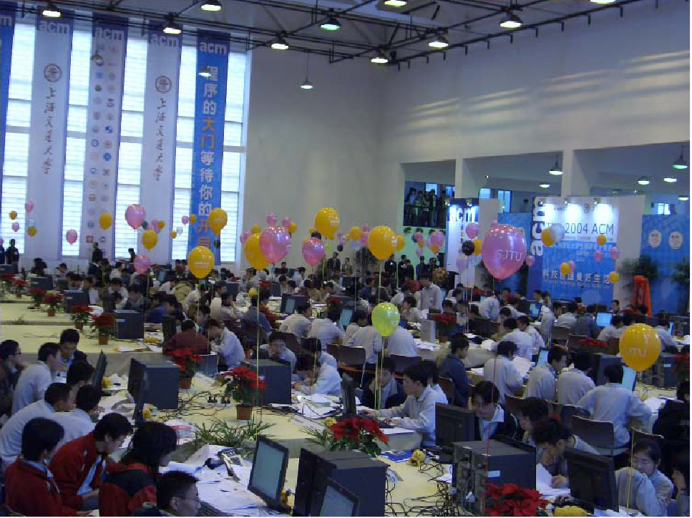

Slide 16
源程序通过网络提交到服务器，主要由服务器自动编译运行并判别运行结果是否正确。有时会有 Special Judge 人工判别
程序提交后，只能得到通过或不通过两种结果。不通过又可分为编译错，运行超时，结果错（Wrong Answer)和运行时程序出错（Run time error )等情况

Slide 17
计时办法
假设比赛开始时刻为 0，某队一共通过了 n 道题，第 i 道题通过的时刻为 Ti, 那么该队总耗时为：∑Ti + 罚时时间
其中：罚时时间 ＝ 最终通过的题目的错误提交次数 × 20分钟
最终没能通过的题目，不计罚时，无论提交多少次都没有关系。
例如：A、B两队都正确完成两道题目，其中A队提交这两题的时间分别是比赛开始后1:00和2:45，B队为1:20和2: 00，但B队有一题提交了2次。
这样A队的总用时为1:00+2:45=3:45
而B队为1:20+2:00+0:20=3:40
所以B队以总用时少而获胜。

Slide 18
语言
所有题目均为英文。
赛场规则
不得携带任何具有数据存储功能的设备以及任何通讯设备，不得携带软盘光盘等数据存储介质。可以携带任何书籍，笔记本等纸面文字材料。
难度
各赛区不同，一般来说有1－2个基本上大家都会做的简单题，1个几乎没人会做的难题。分赛区每队平均约能解3－4题。

Slide 19
知识体系
熟练掌握一种编程语言（ C或C++、Java）
数据结构知识
算法基础和算法效率分析
数学知识
  熟练掌握图论，概率统计，组合数学，
  集合论，计算几何等。
英语阅读能力
编程的速度和正确性
具有很强的洞察力和创造性
  能够快速找到问题的关键之处在那里，
  建立起数学模型
比赛经验和练习（400以上）

Slide 20
我校每年举行一次，今年第七届。
分组：本科生组 研究生组
每组三人、两台电脑
可以带书、本、字典等印刷品资料，不能带各种电子资料。
考试时间：5小时
记分方法：和ACM国际赛相同
环境：Dev c++
题目：共7道题，6题中文，1题英文

Slide 21
解题的一般步骤
1）充分理解题意
2）建立数学模型
3）设计存储结构--数据结构
4）设计算法
5）时空效率分析
6）编程实现
7）测试程序的正确性和效率

Slide 22
【问题1】输入30个数到一个5行6列数组，经排序后该数组各元素值按行从小到大排列，并显示该二维数组。
要求：直接在该数组中排序，不得转存于一个一维数组。
选择一种排序方法进行排序，将二维下标转换成一维下标。

Slide 23
【问题2】 将A、B、C、D、E、F这六个变量排成如图所示的三角形，这六个变量分别取[1，6]上的整数，且均不相同。求使三角形三条边上的变量之和相等的全部解。如图就是一个解。
2
3 5
6 1 4
用穷举法，A、B、C、D、E、F分别取123456之一，条件是A+B+C=C+D+E=E+F+A
程序由5重循环
将ABCDEF看成是一个整数，穷尽其所有排列

Slide 24
【问题3】 文件E:\A.DAT中存放了平面上7个点的x、y坐标值，分别为凸7边形的顶点坐标。编程计算并显示该多边形的面积。
凸多边形的三角剖分，凸n边形的弦将凸n边形剖分成多个部分，其中由某一个顶点与其不相邻各顶点所构成的n-3条弦将多边形分割成n-2个三角形。由欧拉定理求各三角形面积，后相加。

Slide 25
【问题4】键盘输入一个高精度的正整数M，去掉其中任意S个数字后使剩下的数最小
例如：
M=2837951, S=4 237951 23751 2351 231
用贪心法 删S次，每次删的数要使剩下的数尽量小
原理：从左向右找到第一个i,使n[i]>n[i+1]，如果找到了，就删第i个，否则删最后一位

Slide 26
【问题5】已知n个城市之间有班机传递邮件，目标是寻找一条耗油量较少的飞行路线。
最短路径问题

Slide 27
【问题6】 阶乘计算
编写程序，对给定的n（nㄑ100），计算并输出k的阶乘k！
由于要求的整数可能大大超出一般整数的位数，程序用一维数组存储长整数，存储长整数数组的每个元素

Slide 28
【问题7】找零钱问题
一个小孩买了价值少于1美元的糖，并将1美元的钱交给售货员。售货员希望用数目最少的硬币找给小孩。假设提供了数目不限的面值为2 5美分、1 0美分、5美分、及1美分的硬币。
贪心算法

Slide 29
【问题8】 填字游戏：在3×3个方格的方阵中要填入数字1到N（N≥10）内的某9个数字，每个方格填一个整数，使的所有相邻两个方格内的两个整数之和为质数。试求出所有满足这个要求的各种数字填法。
回溯法：可用试探发找到问题的解，即从第一个方格开始，为当前方格寻找一个合理的整数填入，并在当前位置正确填入后，为下一方格寻找可填入的合理整数。如不能为当前方格找到一个合理的可填证书，就要回退到前一方格，调整前一方格的填入数。当第九个方格也填入合理的整数后，就找到了一个解，将该解输出，并调整第九个的填入的整数，寻找下一个解。

Slide 30
【问题9】N个飞船在直线跑道上比赛。每个飞船的起跑位置均不相同。第i个飞船从起跑线右边Xi (Xi<10⁶)处开始向右行驶。比赛开始后，它能在零时间内加速到最大速度Vi (Vi<100)并永远保持此速度。比赛没有终点，即会永远进行下去。求比赛过程中发生几次超车。
排序问题---效率低
可简化----考虑条件Vi<100

Slide 31
【问题10】Red and Black
There is a rectangular room, covered with square tiles. Each tile is colored either red or black. A man is standing on a black tile. From a tile, he can move to one of four adjacent tiles. But he can't move on red tiles, he can move only on black tiles.
Write a program to count the number of black tiles which he can reach by repeating the moves described above.
搜索问题---深度、广度

Slide 32
预祝大家取得好成绩！

